Slide 1

DOBRODOŠLI
Historija
WEB APLIKACIJA
Usluge
Naš tim
O nama
Pratite nas
Kroz vrijeme
VREMENSKA PROGNOZA

Slide 2

FAKULTET ZA SAOBRAĆAJ I KOMUNIKACIJE
Naš tim
Historija
Usluge
O nama
Pratite nas
Kroz vrijeme
Grupa studenata treće godine Fakulteta za saobraćaj i komunikacije odlučila je preispitati svoje znanje i vještine stečene za vrijeme studija.
Od mnogih nastavnih jedinki razvoj android i web aplikacija su se činile kao najkorisnije te u tom pravcu nastavljaju sa daljnjim radom i istraživanjem. Očekivao ih je težak i mukotrpan rad ali su se nadali da će se jednog dana isplatiti pa nisu odustali.

Slide 3
2019
2020
2020
1
2
3
JAVA i PHP
ANDROID APLIKACIJA
WEB APLIKACIJA
Historija
Usluge
Pratite nas
Naš tim
O nama
Kroz vrijeme
Upoznavanje sa programskim jezicima kao što su PHP i JAVA
U rad puštena prva android aplikacija o vremenskoj prognozi
Ubrzo nakon android aplikacije studenti u rad puštaju i beta verziju aplikacije za desktop uređaje

Slide 4



Usluge
Historija
Pratite nas
Naš tim
Kroz vrijeme
O nama
2020
2021
2022
PREMIJERA WEB APLIKACIJE
OSNIVANJE KOMPANIJE
iOS APLIKACIJE
21.05.2020 god. beta verzija aplikacije o vremenskoj prognozi prestaje sa radom, a studenti premijerno predstavljaju oficijalnu verziju te aplikacije
Po okončanju studija ova grupa studenta ima za cilj osnivanje kompanije čiji će primarni zadatak biti razvoj i održavanje android i web aplikacija
Kompanija širi svoju paletu usluga te u svoju ponudu uvrštava razvoj i održavanje iOS aplikacija

Slide 5


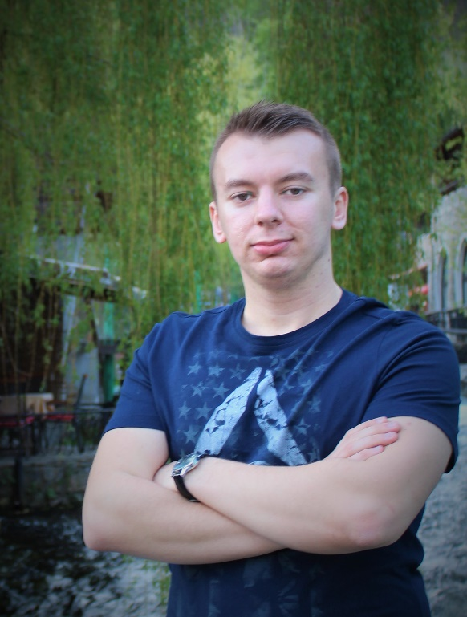
01
02
03
Usluge
Naš tim
Historija
Pratite nas
Kroz vrijeme
O nama
Nejra Sivić
Emir Grbo
Nermin Kajtazović
Bsc.ing. Saobraćaja i komunikacija
Bsc.ing. Saobraćaja i komunikacija
Bsc.ing. Saobraćaja i komunikacija

Slide 6




ANDROID APLIKACIJE
WEB DIZAJN
Razvoj i održavanje android aplikacija
Izrada i održavanje interaktivnih web stranica i SEO optimizacija istih
Usluge
Historija
Pratite nas
Naš tim
O nama
WEB APLIKACIJE
Kroz vrijeme
WEB HOSTING
Razvoj i održavanje web aplikacija
Nudimo i usluge web hostinga, registracije domena i SSL certifikata

Slide 7



Usluge
Historija
Pratite nas
Naš tim
O nama
Kroz vrijeme
8K
6K
7K
U nastavku premijerno pogledajte web aplikaciju o vremenskoj prognozi

Slide 8


Slide 9
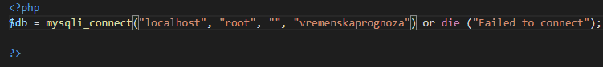
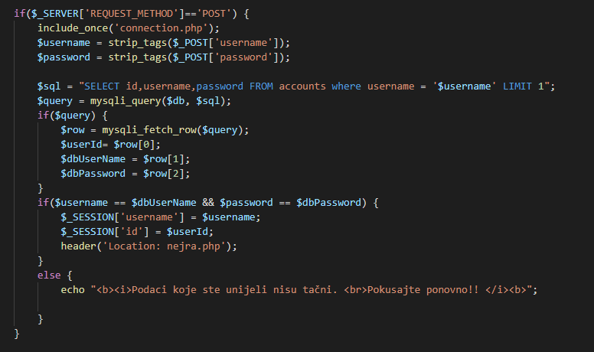

Slide 10
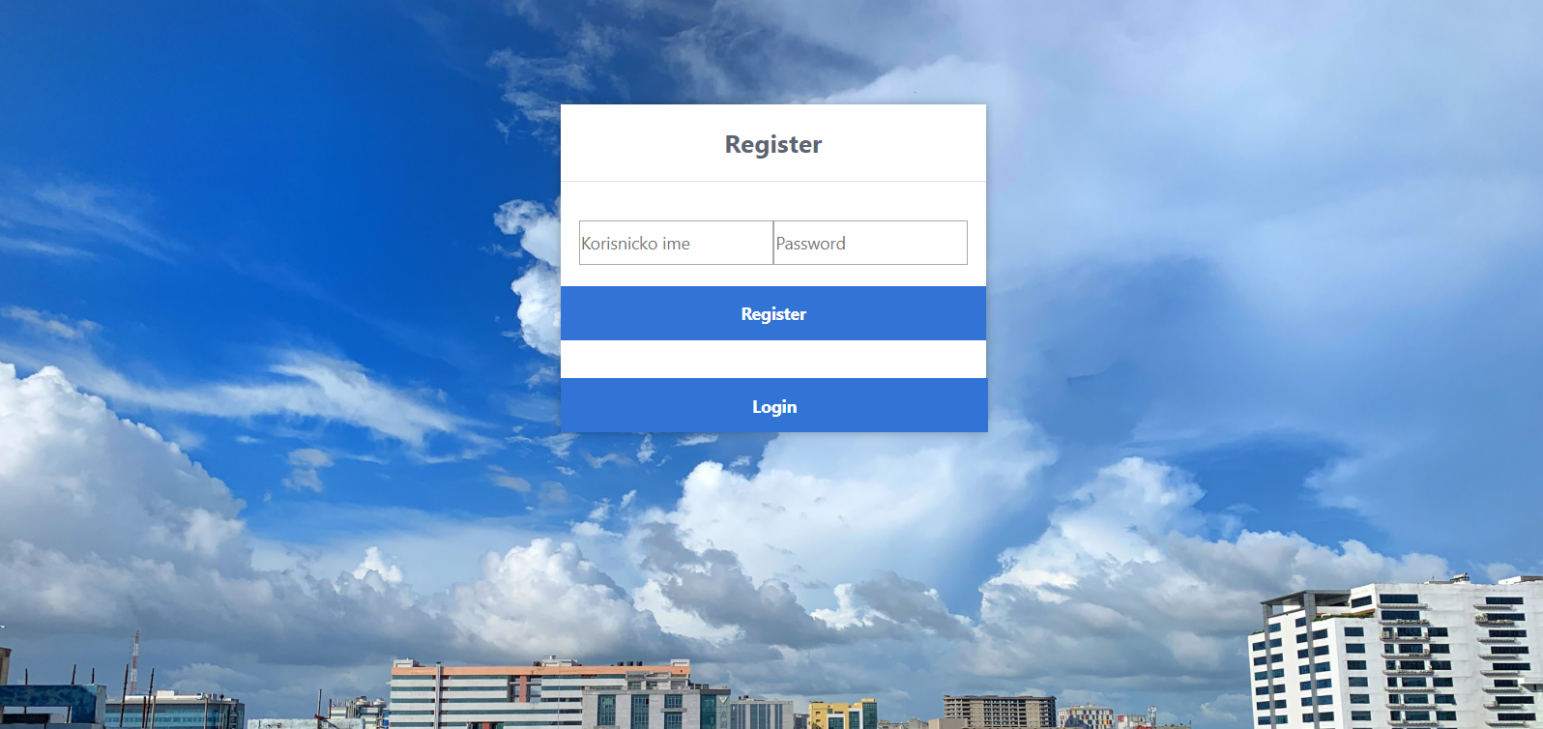
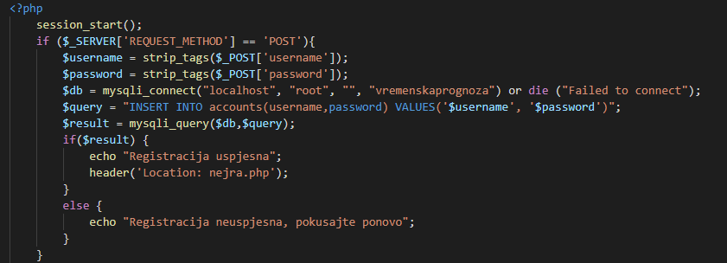

Slide 11
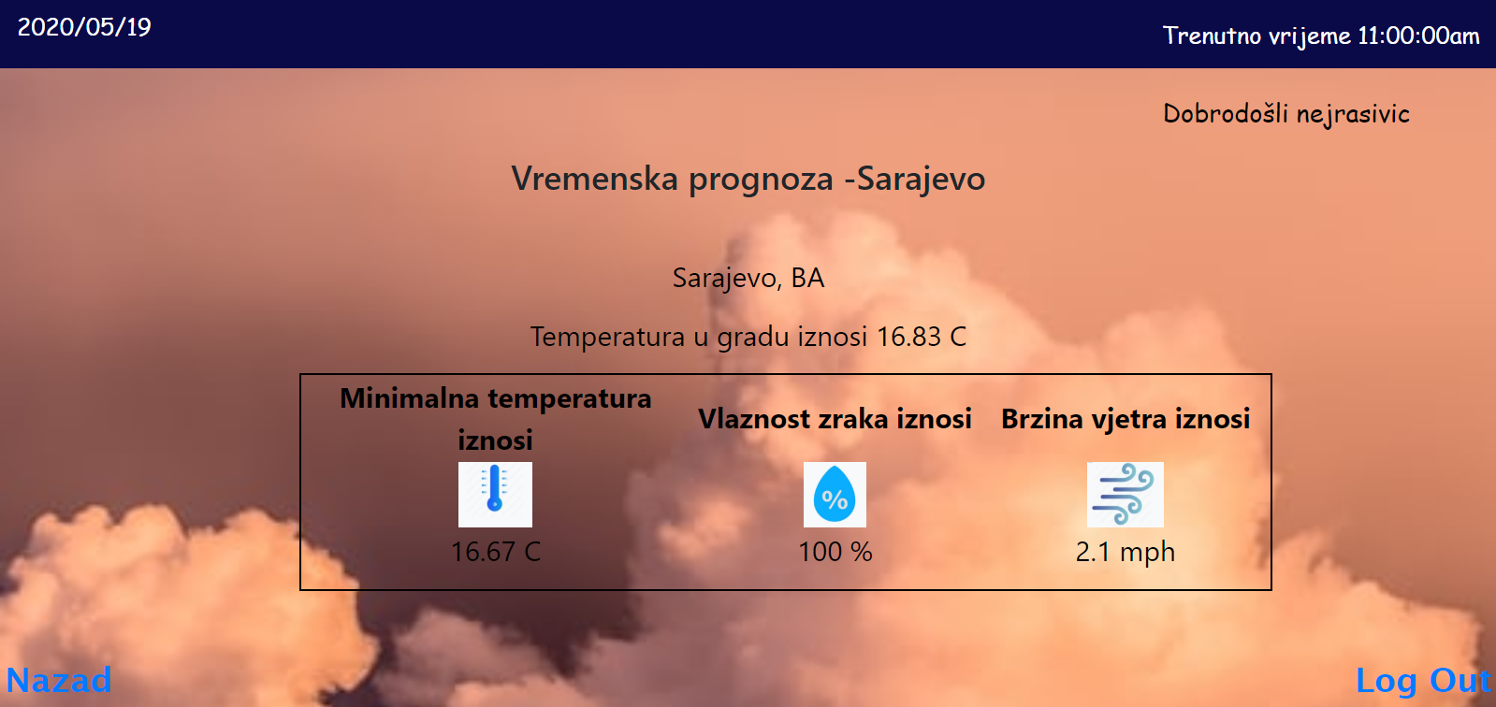

Slide 12

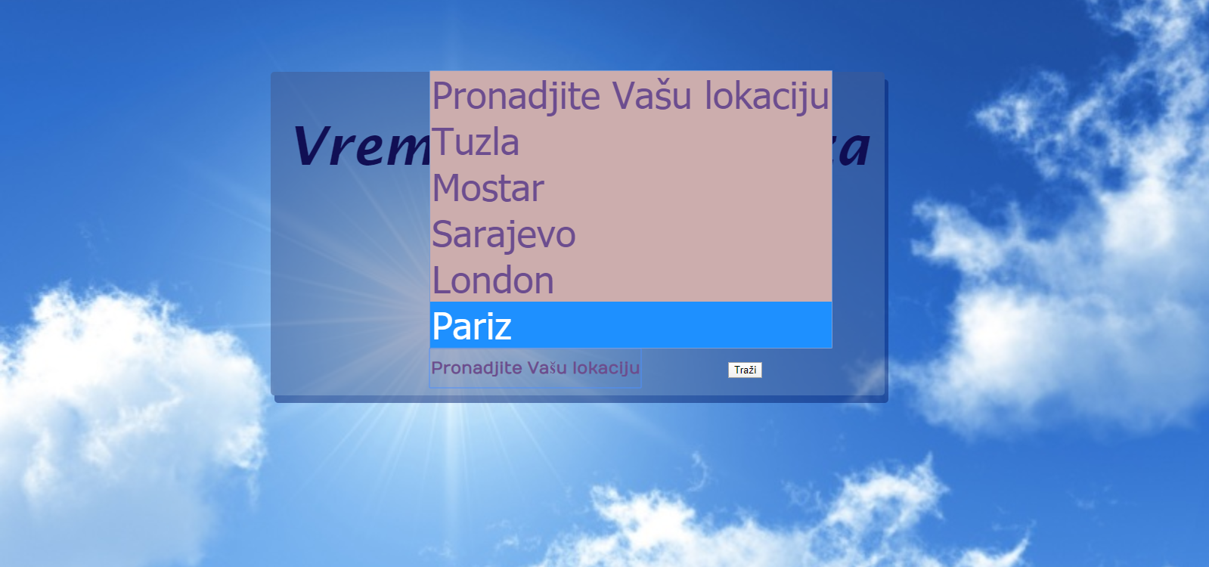
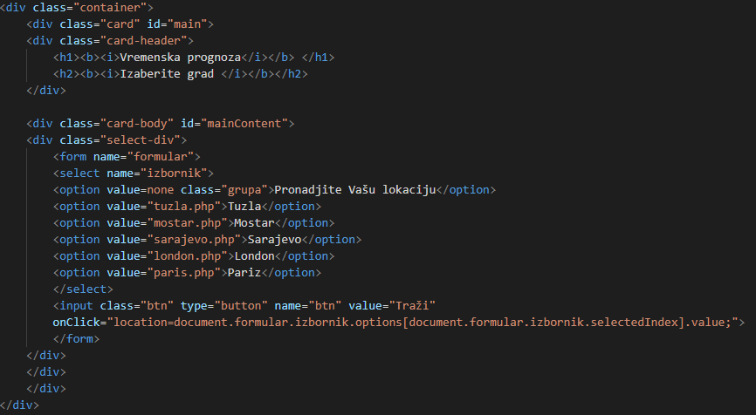

Slide 13
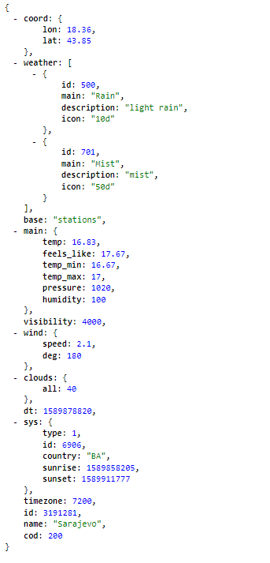
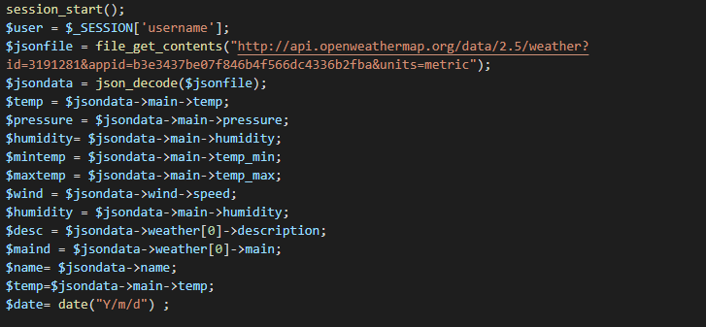

Slide 14
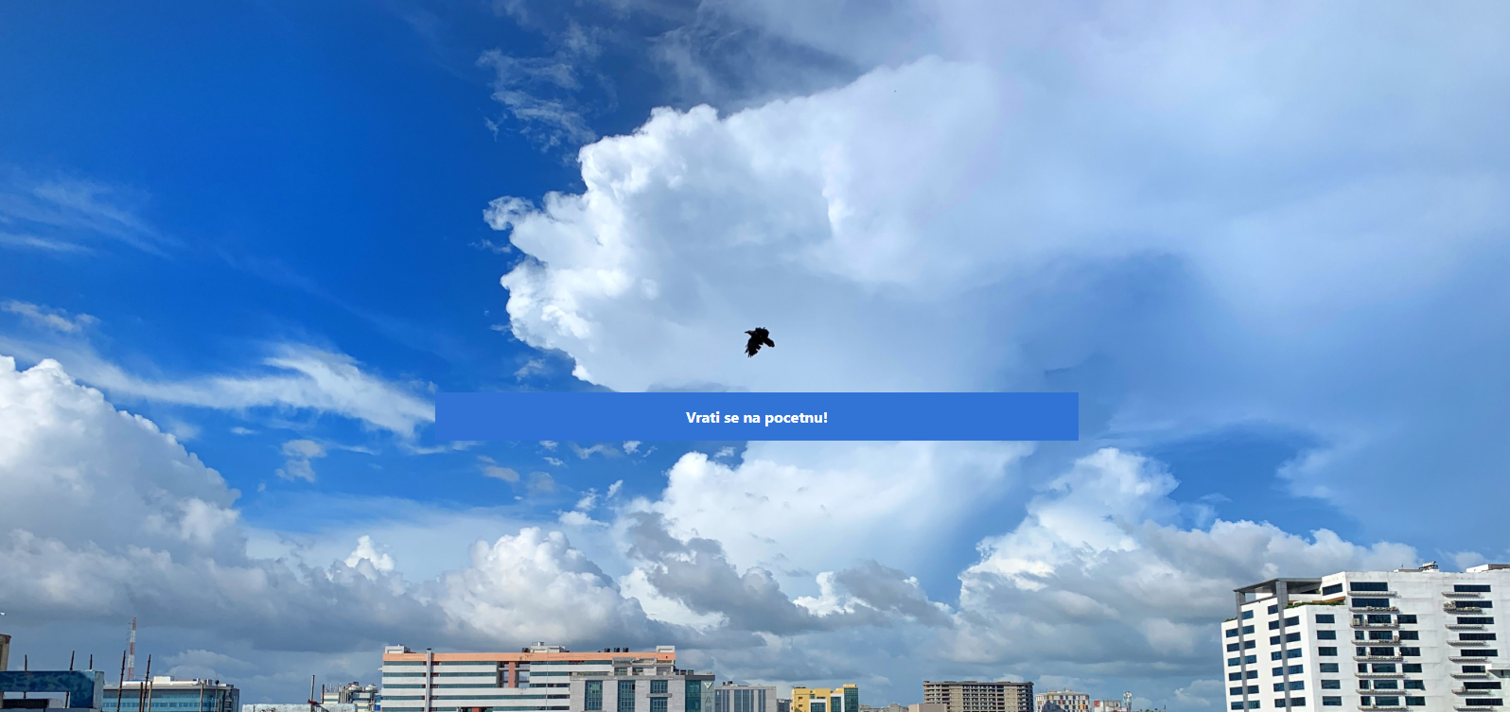
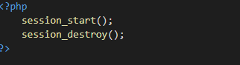

Slide 15
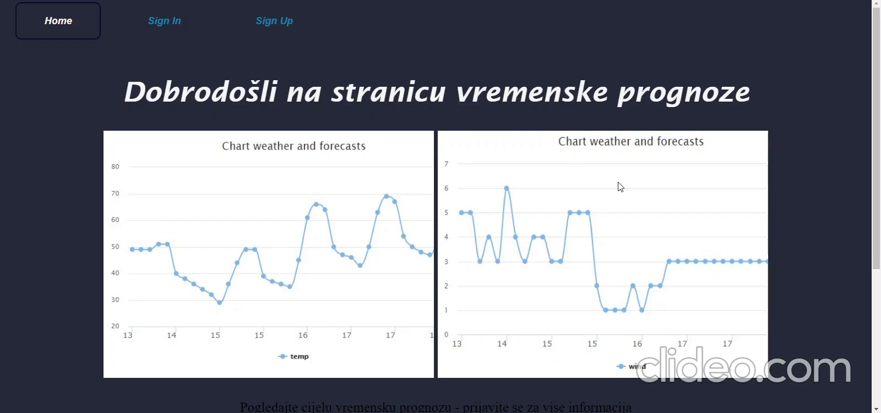

Slide 16


